Slide 1

Малоизвестные гибриды фруктов, ягод и овощей
Результаты работы селекционеров впечатляют.
Они создают не просто странные фрукты, а настоящие произведения искусства.

Slide 2
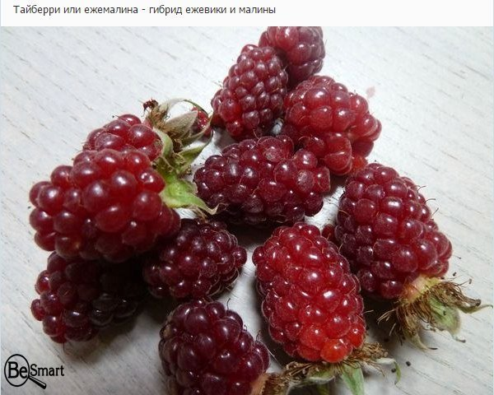
Тайберри

Slide 3
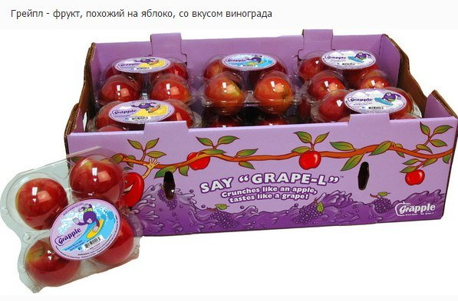

Slide 4
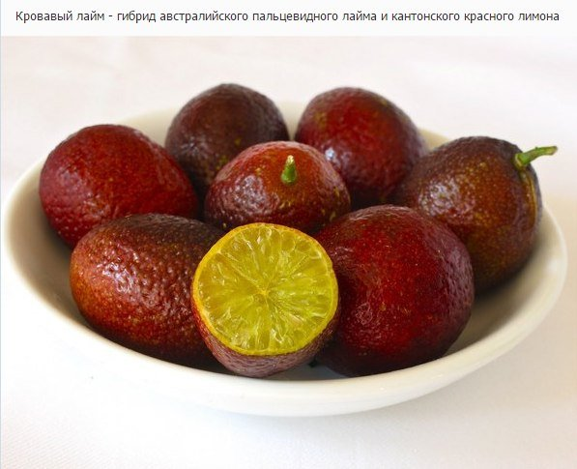

Slide 5
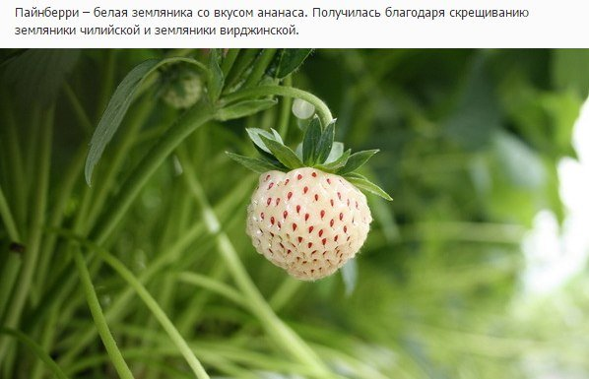

Slide 6
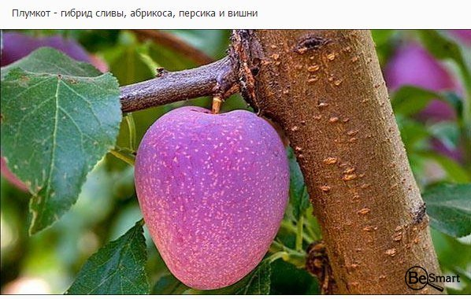

Slide 7
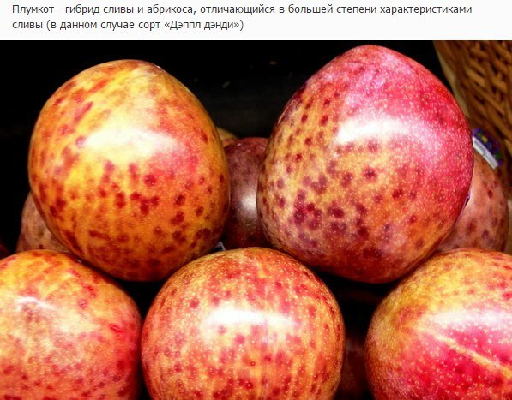

Slide 8
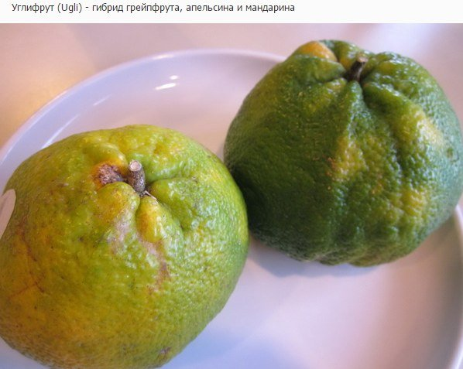

Slide 9
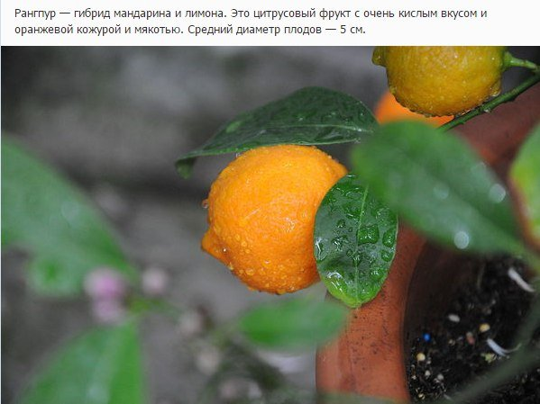

Slide 10
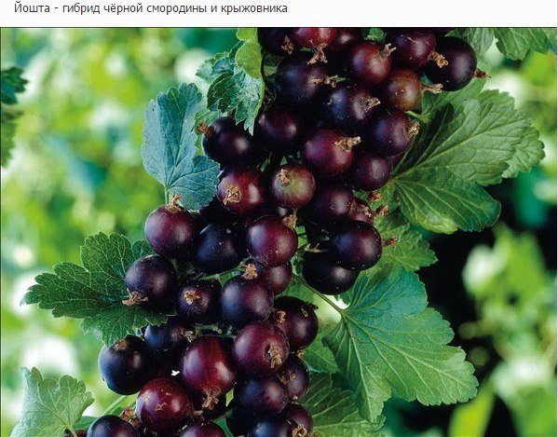

Slide 11
